Slide 1
UI介面操作
初始畫面
開始自動化
顯示/紀錄狀態
Stop/Purge

Slide 2
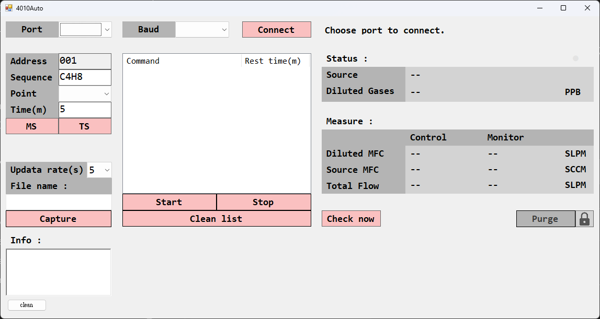
初始畫面
選擇COM Port
選擇Baud rate
連線
連線狀態
輸入/選擇指令參數
加入指令至清單
指令清單
停止指令清單計時
/4010停止執行
選擇更新速度
開始自動化
輸入檔名
清除指令清單
顯示現在狀態
開始記錄
狀態(氣體、濃度、流量)監視視窗
Purge(需解鎖)

Slide 3
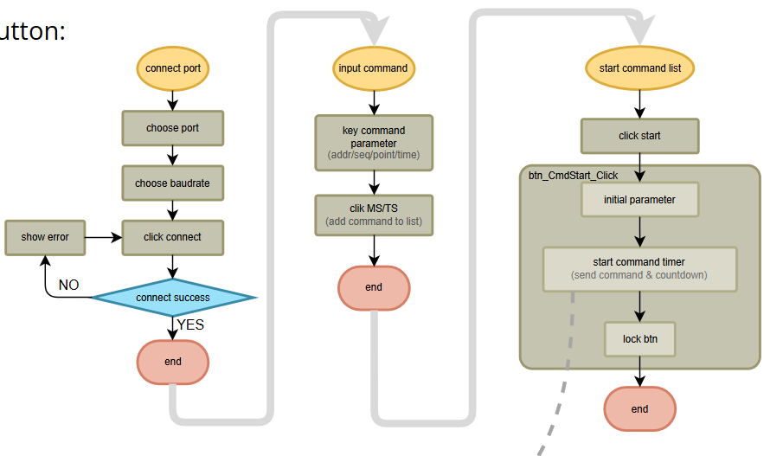
開始自動化
1.選擇COM Port、Baud rate 。 2.點擊Connect->開啟COM Port 。
3.輸入Sequence、Poin、Time 。
4.點擊MS/TS->加入指令到清單中。
5.點擊清單下方的Start->
開始定時傳送指令&鎖定清單控制
按鈕。

Slide 4
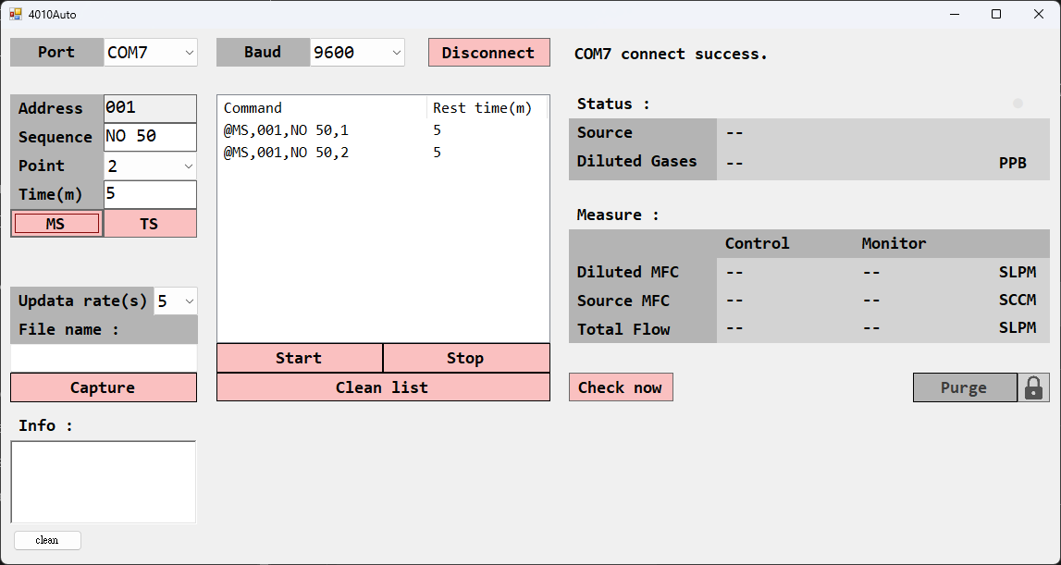
1.選擇COM Port、Baud rate
2.開啟COM Port
顯示連線已成功
3.輸入參數
顯示已加入的指令
4.選擇指令&
加入清單
5.開始執行並計時

Slide 5
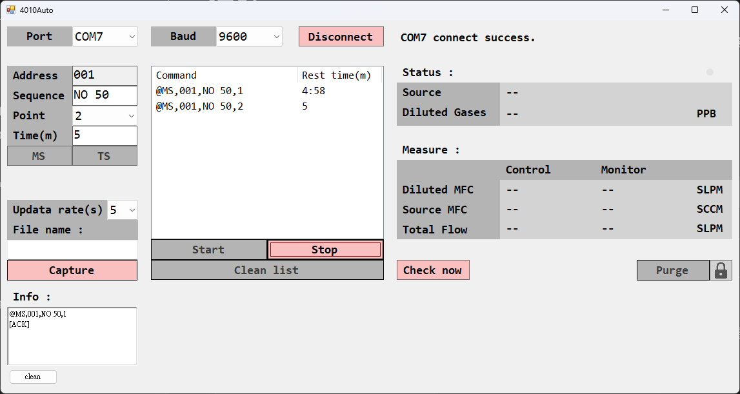
開始倒數計時
鎖定控制鍵，防止誤觸

Slide 6
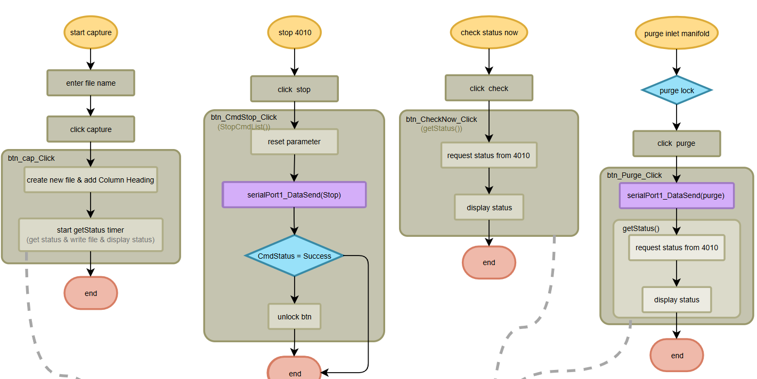
顯示/紀錄狀態
1.選擇更新速度。
點擊Check Now->
向4010要求現在狀態(濃度、流量)，處理後顯示在畫面上(只會執行一次) 。
2.輸入檔名
3.點擊Capture->
在D槽產生csv檔，開始
定時記錄狀態並顯示在
監視視窗上。

Slide 7
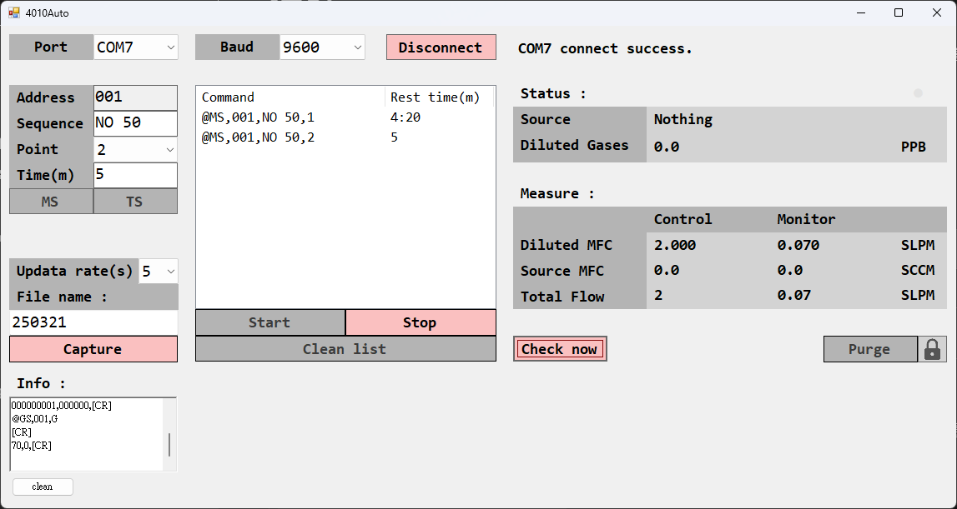
顯示氣體、濃度、流量
1.取得現在狀態

Slide 8
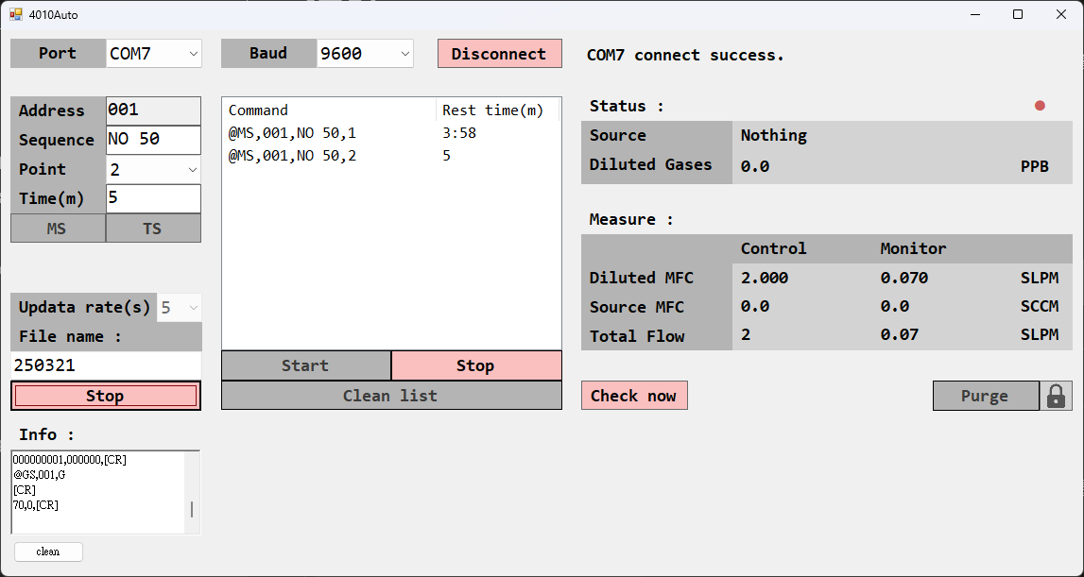
每次更新閃爍0.5秒
1.選擇更新速度(預設5秒)
鎖定更新速度
2.輸入檔名
2.開始記錄
定時顯示氣體、濃度、流量

Slide 9
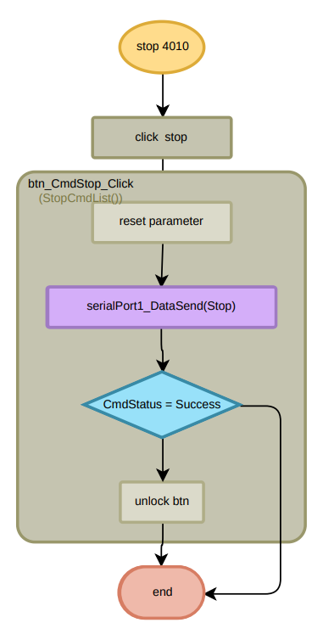
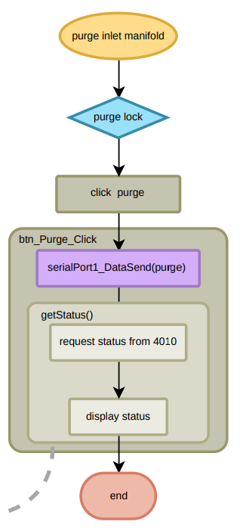
Stop/Purge
1.解鎖purge按鈕。
點擊清單下方的Stop->
停止計時，並向4010傳送停止指令，同時解鎖控制鍵。
2.點擊Purge->
向4010傳送Purge指令，
並同時要求&顯示現在
狀態。

Slide 10
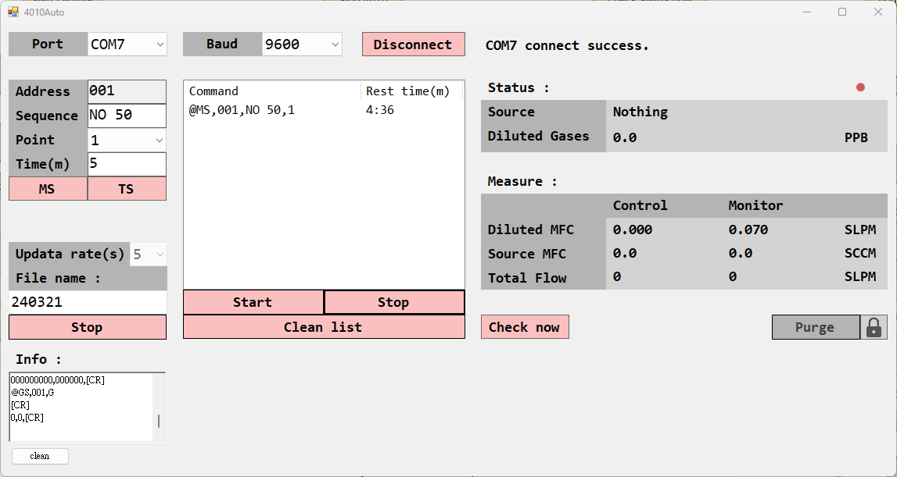
不會停止紀錄/顯示狀態
解除鎖定
1.停止計時 & End Sequence

Slide 11
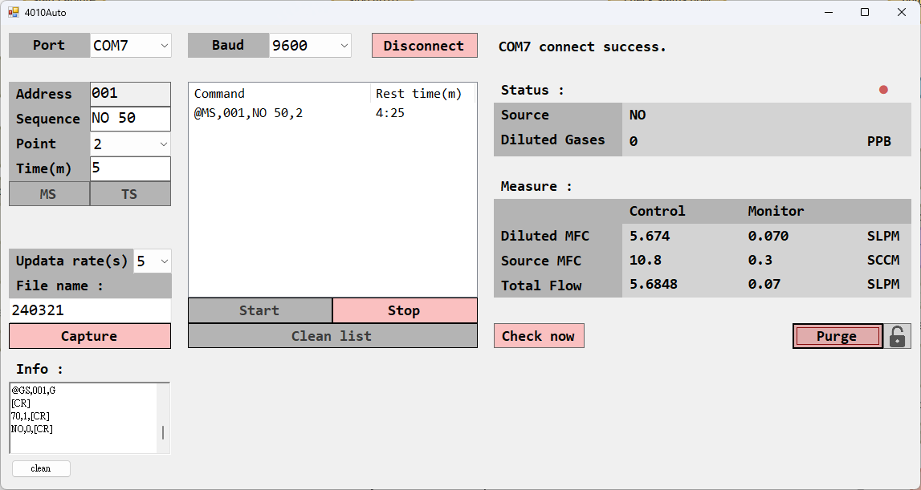
更新指示燈閃爍
觀測濃度是否歸零
2.開始Purge
1.解鎖purge

Slide 12
PC/4010通訊
4010回傳值&UI自訂參數
接收資料
傳送資料

Slide 13
4010回傳值&UI自訂參數
4010 command & responses:
Command | Responses
@MS,001,{seq name},{point}\r\n | ␆
@TS,001,{seq name},{point}\r\n | ␆
@S,001\r\n | ␆
@P,001\r\n | ␆
@GS,001,D\r\n | \r{dil mfc ctl}, {dil mfc mon}, {o3 mfc ctl},{o3 mfc mon}, {src mfc #}, {src mfc ctl}, {src mfc mon}, {sys temp}, DDDDDDDDDD, SSSSSS\r
@GS,001,G\r\n | src mfc ctl = 0: \r{total flow mon}, {num gases},\r src mfc ctl != 0: \r{total flow mon}, {num gases},\r{prim gas name}, {prim gas conc},\r
CommandMode : |  | CommandStatus :
Value | Mode | Value | Status
0 | get dilution | -1 | error
1 | get 0ppb gas | 0 | idle
2 | get gas | 1 | success
3 | MS/TS/Stop/Purge

Slide 14
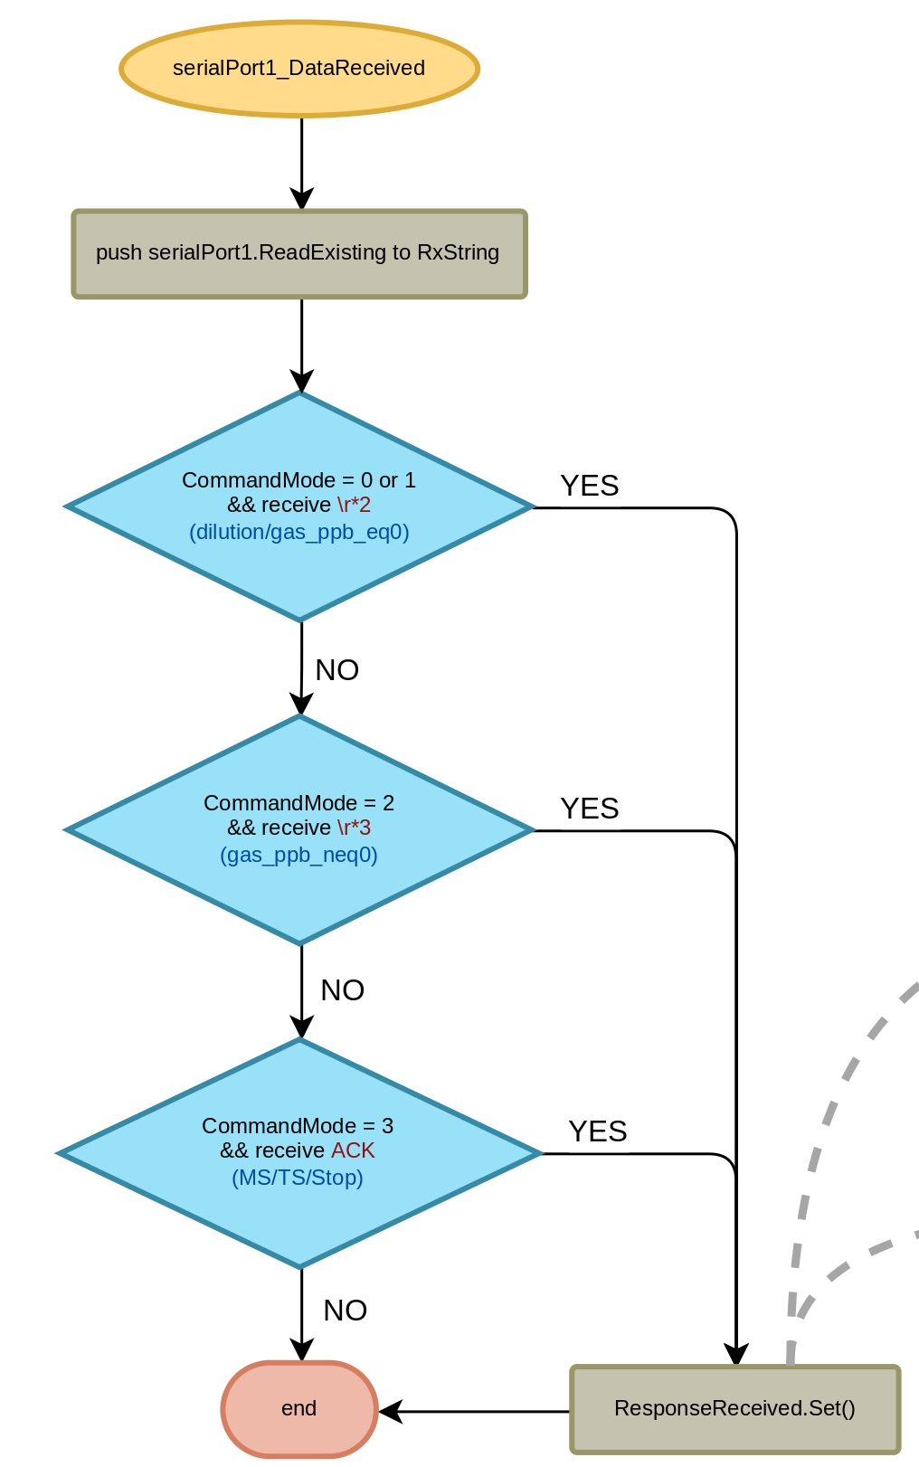
接收資料
1.當serialport接收到資料，會自動堆疊進接收緩存區。
2.檢查緩存區內字串格式是否符合對應的指令模式(Commandmode)
ex:若傳送的指令為@GS,001,D，CommandMode為0，緩存區內
字串必須包含兩個回車字元‘\r’才算完成接收。
3.若符合任一個條件，將ResponseReceived設為Set，使UI可以
傳送下一條指令或進一步處理資料。

Slide 15
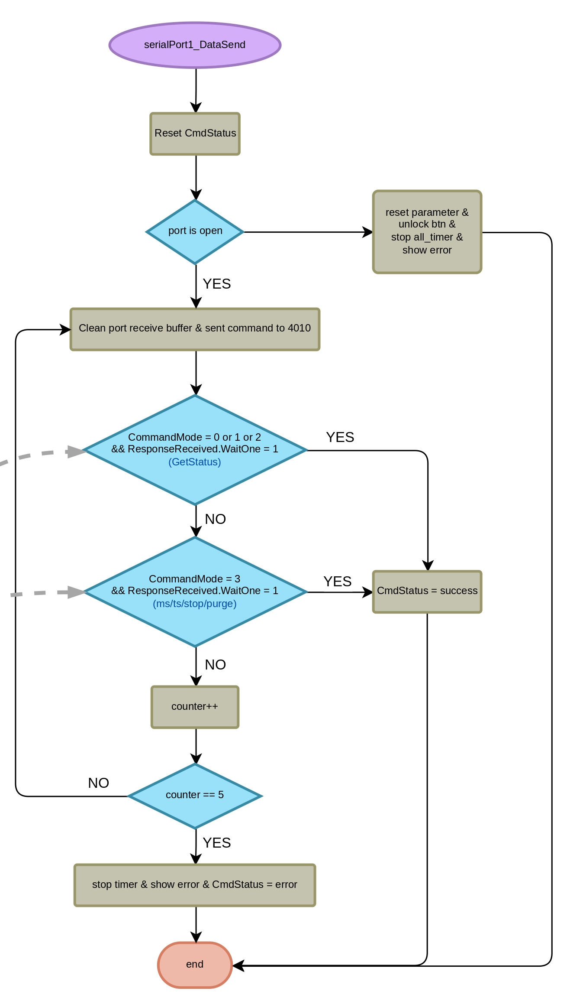
傳送資料
1.重設傳送狀態，若port開啟，清空接收緩存區&傳送指令，
否則重設所有變數、停止計時器、顯示錯誤訊息。
2.等待ResponseReceived變為Set(除GS指令只需等待1s外，
其餘控制指令皆須等待5s)，超過等待時間繼續重複1~2，
直到重複次數超過5次或ResponseReceived變為Set。
3.若重複次數超過5次，傳送狀態設為-1(失敗)，停止計時器
並顯示錯誤訊息；
若ResponseReceived變為Set，傳送狀態設為1(成功)。

Slide 16
計時器
指令清單計時器
狀態捕捉計時器

Slide 17
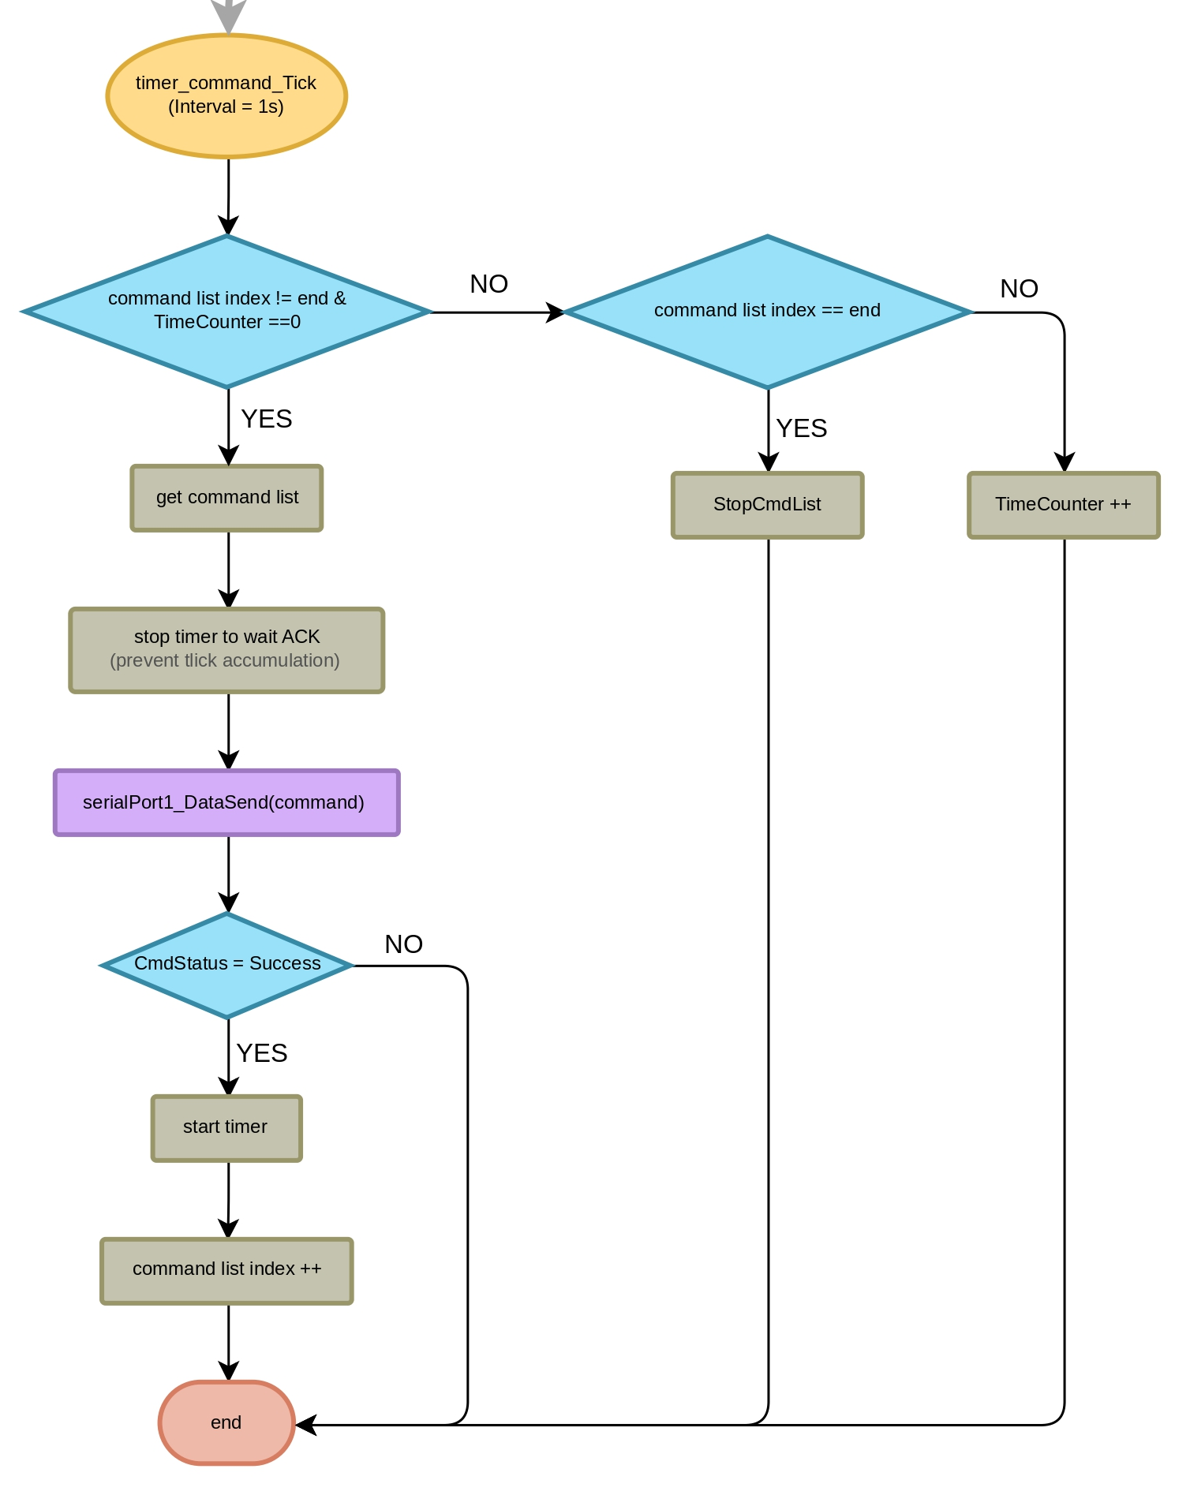
指令清單計時器
1.當點擊清單下方的Start時被開啟，每秒觸發一次(tick)。
2.a.在倒數計時器CmdTimeCount為0，且list index不為end
(包含timer剛被開啟)時:讀取下一個指令&時間，並傳送指
令。
若回應正確(傳送狀態為1)，將list index移至下條指令；
回應失敗(傳送狀態為-1)，結束tick。
*指令傳送前需停止timer，防止執行序堆積，待接收到正確回
應後再開啟。
b.若list index為end:停止計時，並向4010傳送停止指
令，同時解鎖控制鍵。
c.以上皆非:進行倒數計時，並顯示剩餘時間。

Slide 18
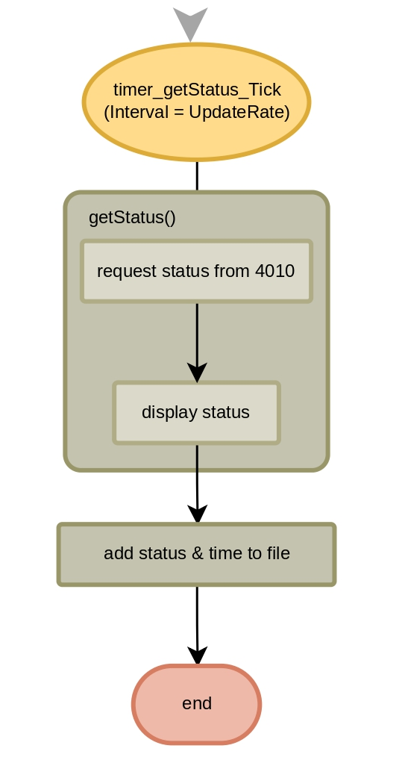
狀態捕捉計時器
1.當點擊Capture時被開啟，根據所選的更新速度設定
觸發間隔。
2.每次觸發都會向4010要求狀態資訊(氣體名稱、濃度、
流量)，經處理後顯示在監視視窗上，並寫入csv檔。

